Slide 1
Elektronické informační zdroje pro studenty KISK
Ústřední knihovna FF MU
http://knihovna.phil.muni.cz
Duben 2017

Slide 2
Co nás čeká
Co jsou EIZ - definice, druhy
- obecné zásady vyhledávání v EIZ
- volně dostupné zdroje x licencované zdroje
EIZ pro MU - Portál EIZ MU
- služby pro efektivní vyhledávání EIZ MU:
EBSCO Discovery Service, Full Text Finder
- příklady multioborových databází
- příklady oborových databází
- příklady databází e-knih
Volně dostupné EIZ - elektronické katalogy knihoven
- oborové brány, portály
- digitální knihovny
- …
Další zdroje informací pro obor
Citování, citační etika, styly a metody citování

Slide 3
Na začátek trochu teorie…
Elektronické informační zdroje jsou informační zdroje, které jsou uchovávány v elektronické podobě a jsou dostupné v prostředí počítačových sítí nebo prostřednictvím jiných technologií distribuce digitálních dat (např. na discích CD-ROM, DVD). [definice dle TDKIV]
Liší se tématikou, typem, rozhraním – většinou však všechny nabízejí podobné možnosti a způsoby vyhledávání:
prohlížení – listování, rejstříky, indexy;
vyhledávání – jednoduché vyhledávání, pokročilé vyhledávání…

Slide 4
Druhy EIZ
Z hlediska typů:
elektronické katalogy knihoven
profesionální informační databáze (od předních vydavatelů, e-časopisy, e-knihy…)
oborové portály
digitální knihovny
další informační zdroje na internetu
Z hlediska původnosti dokumentů:
primární (plnotextové – časopisy, knihy, encyklopedie…)
sekundární (bibliografické, abstraktové, citační db…)
terciální (databáze databází, soupisy…)
Z hlediska tématického a oborového:
multioborové
specializované - zdroje oborově zaměřené
Z hlediska dostupnosti:
volně dostupné (veřejně přístupné)
licencované (profesionální informační databáze, přístupné na základě
licenčních smluv)

Slide 5
Obecné zásady při vyhledávání v EIZ
Definování tématu - klíčová slova, synonyma, vztahy mezi nimi (podrobněji na lekci Jak si vybrat téma práce a najít k němu vhodné zdroje).
Volba vhodného zdroje – dle oboru, typu dokumentu… ( Co chci hledat? články, knihy, fakta; v čj, aj, …).
Nastudování nápovědy, FAQ, ukázky vyhledávání, tutoriály…
Využít různé vyhledávací funkce systému – rejstříky x jednoduché či pokročilé vyhledávání…
Formulace rešeršního dotazu – nezadávat např. „stop“ slova; využít booleovské/logické operátory, proximitní operátory, vyhledávání frází aj.
Zvolit kritéria a omezení pro vyhledávání (časové, jazykové, geografické omezení, podle druhu dokumentu, fulltext, výběr dílčí báze/katalogu atd.).
Při větším množství nalezených informací dotaz více zpřesnit, při nedostatku nalezených informací dotaz zobecnit.
Využít personalizované funkce systému – většinou po přihlášení; možnost ukládání výsledků, odesílání e-mailem, alert, sdílení atp.
Podrobněji na lekci Vyhledávání literatury k diplomové práci a správa citací.
Notes:
https://kuk.muni.cz/animace/eiz/Reserse/reserse_teorie.html

Slide 6
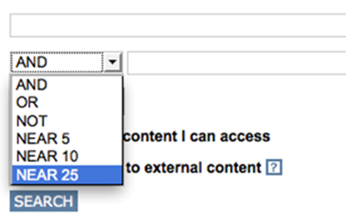
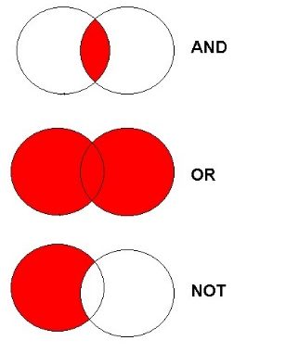
Operátory a zástupné znaky pro tvorbu rešeršního dotazu
Booleovské (logické) operátory
- definují vazby mezi vyhledávacími výrazy (zúžení/rozšíření dotazu)
  AND – (+ nebo &) současný výskyt obou vyhledávacích termínů, zužuje dotaz
  např.: education AND children
  OR – alespoň jeden z vyhledávacích termínů, rozšiřuje dotaz např.: education OR learning
  NOT – vylučuje dokumenty obsahující zadaný termín např.: education AND adult NOT children Složitější dotazy: adult AND (education OR learning OR teaching)
Proximitní operátory (distanční, vzdálenostní, poziční operátory)
- určují vzájemnou vzdálenost a pořadí vyhledávacích výrazů
NEAR – urč. vzdálenost výrazů od sebe nezávisle na pořadí (počet slov, většinou do 10)
ADJ (adjacent) – sousedící výrazy, nezávisle na pořadí
WITH
Pozn. Operátory se mohou v různých databázích lišit, můžete se setkat např. s operátory
%n (= s číslem), !n (Aleph); WITHIN, BEFORE, AFTER, FOLLOWED BY…; v některých databázích je u operátorů vzdálenost výrazů nastavena a nemůžete si ji volit.
Fráze “ ” - řetězec slov, které se v bibliografickém záznamu či textu dokumentu musí vyskytovat v přesném tvaru a pořadí vedle sebe
Truncation * – krácení na slovní kořen (psycholog*)
Wild cards ? * – zástupné znaky (filo?ofie)
http://wiki.knihovna.cz/index.php/Soubor:Operatory.jpg

Slide 7
Volně dostupné zdroje na internetu
„vs.“
licencované informační zdroje

Slide 8
Odborné (profesionální) informační zdroje:
jistota kvality informací (odborné recenzované zdroje, významní nakladatelé),
přidaná hodnota od informačních specialistů (anotace, klíčová slova…),
lepší vyhledávací možnosti  přesnější výsledky vyhledávání,
snaha producentů databází o přívětivé uživatelské rozhraní (GUI), intuitivní vyhledávání, personalizované funkce pro pohodlnější práci se zdroji (osobní konta, překlady, alerty (avíza), tagování, sdílení, generování citací atd.),
možnost využít EIZ v rámci instituce (MU), jinak drahý přístup,
nadstavbové funkce k EIZ – souběžné vyhledávání ve více zdrojích, nalezení plného
textu v jiné databázi,
možnost využít pomoci referenčních knihovníků (informační vzdělávání,
individuální konzultace).

Slide 9
Volně dostupné zdroje na internetu
Mnoho kvalitních, ale i mnoho „nedůvěryhodných“ informací  potřeba ověřovat, posuzovat, hodnotit (kdo text publikoval, kdy, kde, jazyk, reference, citovaná literatura, aktualizace apod.).
Možno využít např.:
Google Scholar – prohledávání vědeckých informací (vědecké články, technické zprávy…),
Digitální knihovny a otevřené archivy - většinou vytvářené univerzitami, národními knihovnami; plné texty diplomových a disertačních prací, publikační činnost vyučujících…
(např. https://www.openaire.eu/),
Odborné časopisy s otevřeným přístupem (https://doaj.org/),
Oborové portály aj.

Slide 10
Elektronické informační zdroje MU

Slide 11
Elektronické informační zdroje MU
Licencované odborné databáze nakupované pro zaměstnance
a studenty MU:
- bibliografické/abstraktové (informace o existenci dokumentu, může být připojen abstrakt)
- fulltextové (plné texty odborných článků, knih, disertací apod.)
- citační, faktografické…
Přístup přes:
portál EIZ MU http://ezdroje.muni.cz
web knihovny http://knihovna.phil.muni.cz
 Katalogy a databáze  Elektronické informační zdroje  EIZ MU
vzdálený přístup pro studenty a vyučující MU

Slide 12
Služby portálu EIZ MU
seznam databází MU
zdroje podle oborů
info o zkušebních přístupech a novinkách
nastavení vzdáleného přístupu
přístup na EBSCO Discovery Service

Slide 13
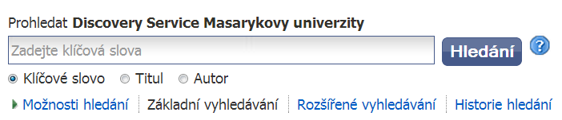
EBSCO Discovery Service
umožňuje jedním dotazem současně prohledávat různé databáze dostupné pro MU - http://discovery.muni.cz
pro přístup k plným textům je nutné být připojen do celouniverzitní počítačové sítě MU (počítače na MU, vzdálený přístup)

Slide 14

Full Text Finder- hledání plných textů
Služba Full Text Finder slouží k propojení bibliografických a abstraktových databází s plnými texty článků a knih dostupných pro MU, online katalogem MU či webovými službami (Google Scholar).
Najdete pod ikonou: nebo

Slide 15
Multioborové databáze MU
Příklady:
ProQuest Central
EBSCO
SpringerLINK
ScienceDirect
Wiley Online Library - Journals
JSTOR
Taylor & Francis Online
Oxford Journals - Humanities
Notes:
15

Slide 16
Databáze MU pro informační studia a knihovnictví
Library & Information Science Source – plnotextová a bibliografická databáze z oblasti knihovnictví a informační vědy.
LISTA – Library, Information Science & Technology Abstracts - abstraktová databáze z oblasti knihovní a informační vědy.

Slide 17
E-knihy pro MU
EBSCO eBooks
ebrary Perpetual Titles
GALE e-books
Wiley e-books
Books in JSTOR
eReading
Notes:
17

Slide 18
Databáze médií (noviny, časopisy)
Anopress - Monitoring on-line - aktuální fulltextové informace z českých médií.
PressReader - plné texty více než 5000 zahraničních deníků a populárně naučných časopisů v 60 jazycích ze 100 zemích světa.

Slide 19
Volně dostupné zdroje různé typy

Slide 20
Elektronické katalogy knihoven
Souborný katalog = knihovní katalog obsahující částečně nebo v úplnosti záznamy dokumentů více než jedné knihovny nebo informační instituce. [definice dle TDKIV]
Existují souborné katalogy národní, mezinárodní, institucionální, oborové, pro určitý typ dokumentů, např. seriály…
Souborné katalogy:
Souborný katalog ČR
Souborný katalog MU - součástí je i katalog ÚK FF MU
SKAT (Souborný katalog odborné literatury veřejných knihoven)
Elektronický katalog jedné knihovny
Katalog MZK http://aleph.mzk.cz
Oborové katalogy
Databáze knihovnické literatury KKL
Zahraniční (souborné) katalogy
Karlsruher Virtueller Katalog
Worldcat

Slide 21
Elektronické katalogy knihoven
Naskenované lístkové katalogy - starší fondy dosud nevložené do elektronických online katalogů.
Např. ÚK FF MU
MZK
NK ČR

Slide 22
Oborové brány, portály, rozcestníky
Jednotná informační brána - http://www.jib.cz/ (vyhledávání bibliografických záznamů českých i zahraničních knih, časopisů, článků…)
Oborová brána KIV http://kiv.nkp.cz/
Zahraniční oborové brány – subject gateways (v rámci univerzit, knihoven, institucí).
V ČR např. jako doporučené odkazy apod.
Portály v informační vědě a knihovnictví

Slide 23
Digitální knihovny a repozitáře
Příklady multioborových digitálních knihoven:
Europeana http://www.europeana.eu
Internet Archive http://www.archive.org
Project Gutenberg http://www.gutenberg.org
Manuscriptorium http://www.manuscriptorium.com
Digitální knihovna systému Kramerius http://www.digitalniknihovna.cz (NK, MZK, AV ČR…)
Repozitáře:
Networked Digital Library of Theses and Dissertations (NDLTD) http://www.ndltd.org
The Directory of Open Access Repositories http://www.opendoar.org/
dissonline.de http://www.dissonline.de/index.htm
Notes:
TDKIV: Integrovaný systém zahrnující soubor elektronických informačních zdrojů a služeb umožňující získávání, zpracovávání, vyhledávání a využívání informací v tomto systému uložených. Digitální knihovny jsou zpřístupňovány prostřednictvím počítačových sítí. Účelem budování digitální knihovny je poskytnout uživatelům možnost jednotného přístupu k digitálním anebo digitalizovaným dokumentům, případně i k sekundárním informacím o tištěných primárních zdrojích, uložených ve fondu knihovny.

Slide 24
E-časopisy, vyhledávání článků mimo licencované zdroje MU
Multioborové:
Digitalizovaný archív časopisů v ČR - volně přístupný archív zdigitalizovaných českých novin a časopisů (aktuálně od začátku vydávání do konce roku 1989), provozovaný Ústavem pro českou literaturu AV ČR.
Elektronische Zeitschriftenbibliothek (Elektronická knihovna časopisů) - kromě informací o titulech časopisů dostupných pro zúčastněné instituce v rámci jejich zakoupených EIZ obsahuje i záznamy volně dostupných časopisů; třídění abecedně, dle oborů + vyhledávání.
DOAJ – adresář časopisů s otevřeným přístupem (Open Access).

Slide 25
Citační etika, citování

Slide 26
Proč citovat…
Autorský zákon/publikační/citační etika
Poskytnout dostatek údajů k tomu, aby byl kdokoli schopen nalézt dokument, z něhož autor čerpal
→ návaznost na předchozí poznání,
→ získání širšího kontextu dané tématiky.
Prokázat, že se orientujete v daném oboru/problematice.
Vytváří se tzv. skryté bibliografie.

Slide 27
Citační styly
ISO 690 – tištěná norma prezenčně v ÚK FF MU
Interpretace http://citace.com/soubory/csniso690-interpretace.pdf
publikace KUK a ÚK PřF MU Metodika tvorby citací
zjistit si zvyklosti citování dané katedry/ústavu/pracoviště
APA Style (American Psychological Association) - často se používá v psychologii, pedagogice a dalších společenských vědách
některé databáze (EBSCO, ProQuest…) umožňují generování citací článků do různých citačních stylů, export do citačních manažerů apod.

Slide 28
Citační manažery
Umožňují spravovat bibliografické citace dokumentů (ale také vlastní myšlenky), vytvářet jejich strukturované seznamy, popř. propojovat tyto seznamy přímo s plnými texty, sdílet citace a dokumenty s jinými uživateli.
Efektivní je začít využívat cit. manažery na začátku psaní závěrečné práce – sběr a organizace zdrojů.
Vždy používat „selský rozum“, nepřejímat citace automaticky ;).
Příklady:
Citace Pro (citace.com) – volně dostupný (generátor) nebo přihlášení přes MU(manažer); umožňuje správu citací (ukládání, třídění do složek, sdílení s dalšími uživateli, propojení s katalogem MU a databázemi…
EndNote – licencovaný, propojeno s databází Web of Science
Zotero – volně dostupný, registrace; různé styly, i ISO 690

Slide 29
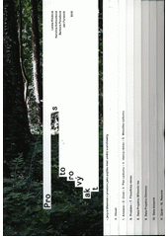
Příklad citace tištěné knihy
Tvůrce. Název: podnázev. Vydání. Vedlejší tvůrce. Místo vydání: Nakladatel, rok vydání. Rozsah díla. Edice. Poznámky. ISBN.
KLODOVÁ, Lenka, Karolína KOHOUTKOVÁ, Barbora PONEŠOVÁ a Jan FORETNÍK.
Prostorový akt: jevy a tělesnost v prostoru jako pojítko mezi umělci a architekty. Vydání první. Brno: Fakulta výtvarných umění Vysokého učení technického v Brně, 2015. ISBN 978-80-214-5303-6.

Slide 30
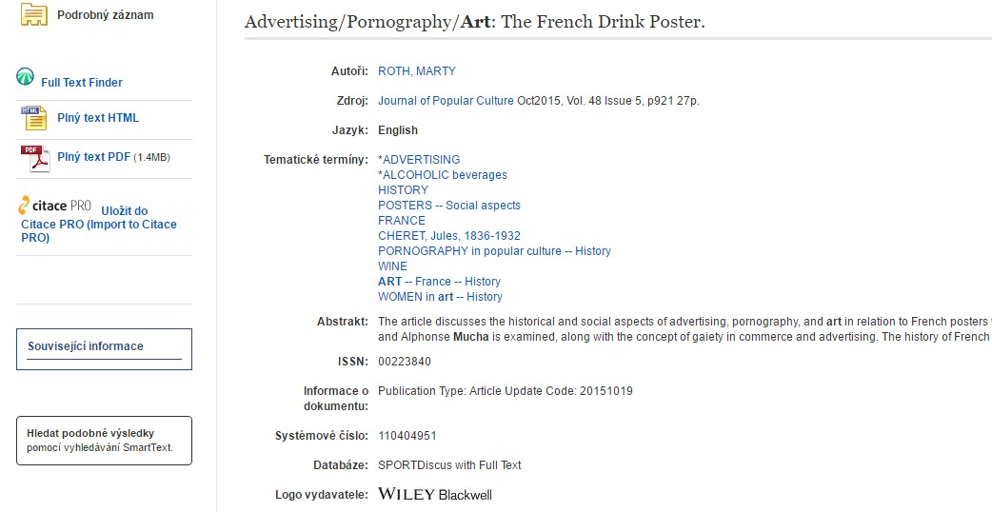
Příklad citace článku v elektronickém časopisu
Tvůrce článku. Název: podnázev článku. Vedlejší tvůrce. Název: podnázev zdrojového dokumentu (seriálu) [online]. Vydání. Lokace ve zdrojovém dokumentu (Rok, ročník, číslo, rozsah stran). [cit. RRRR-MM-DD]. ISSN. Dostupné z: URL
ROTH, MARTY. Advertising/Pornography/Art: The French Drink Poster. Journal of Popular Culture [online]. 2015, 48(5), 921-947 [cit. 2016-11-02]. ISSN 00223840. Dostupné z: http://ezproxy.muni.cz/login?url=http://search.ebscohost.com/login.aspx?direct=true&AuthType=ip,cookie,uid&db=s3h&AN=110404951&lang=cs&site=eds-live&scope=site.

Slide 31
Metody citování (způsoby odkazování v textu)
citování pomocí prvního údaje v bibliografickém záznamu (jména) a data vydání (tzv. Harvardský systém)
citování pomocí číselných odkazů
citování pomocí průběžných poznámek
Zvolit a zachovávat jednotný styl a metodu citování po celou práci.

Slide 32
Děkuji za pozornost
Mgr. Eva Jandová
jandova@phil.muni.cz
referenční služby
reference@phil.muni.cz
http://www.facebook.com/knihovnaffmu
Ústřední knihovna FF MU
http://knihovna.phil.muni.cz
Nezapomeňte na dotazník ☺
Děkujeme!

